Slide 1
Les bases de Kotlin

Slide 2
Introduction
Développé par JetBrains, créateur d’IntelliJ
Langage open-source recommandé par Google pour Android
Se base sur Java
Plus concis et robuste
Notes:
Depuis 2019
Langage moderne, créer des apps plus stables et plus robustes, un langage très populaire

Slide 3
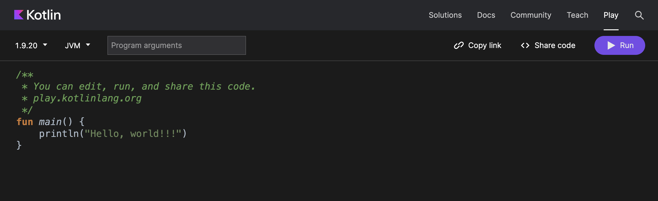
Outil – Kotlin Playground
Utilisation de Kotlin Playground https://play.kotlinlang.org/
Notes:
Éditeur de code intéractif en ligne pour se familiariser
Pas possible de faire une app Android avec
https://developer.android.com/codelabs/basic-android-kotlin-compose-first-program?hl=fr&continue=https%3A%2F%2Fdeveloper.android.com%2Fcourses%2Fpathways%2Fandroid-basics-compose-unit-1-pathway-1%3Fhl%3Dfr%23codelab-https%3A%2F%2Fdeveloper.android.com%2Fcodelabs%2Fbasic-android-kotlin-compose-first-program#0

Slide 4
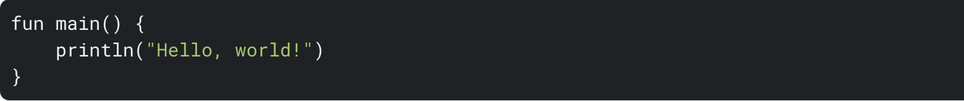
Premier programme Kotlin
Que fait ce programme à votre avis ?
Notes:
Code par défaut

Slide 5
Premier programme Kotlin
Exécutons ce programme
Notes:
Lance la compilation.

Slide 6
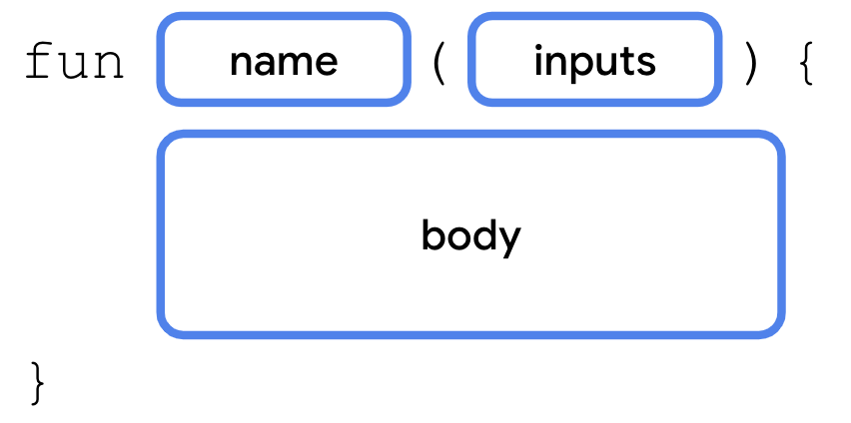
Définition d’une fonction
fun mot clé pour les fonctions
main est le nom de la fonction principale : point d’entrée du programme
Les paramètres entre parenthèses
Le corps de la fonction entre accolades
Notes:
Fun abbréviation de fonction en anglais (function)
Println() fonction de Kotlin

Slide 7
Petit exercice
Comment afficher deux fois « Hello, world! » ?

Slide 8
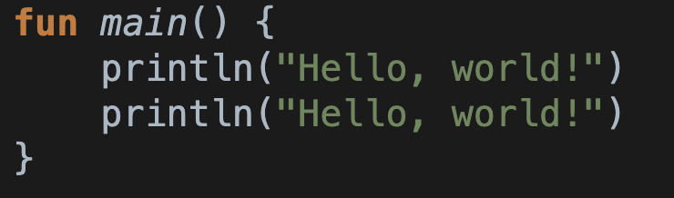
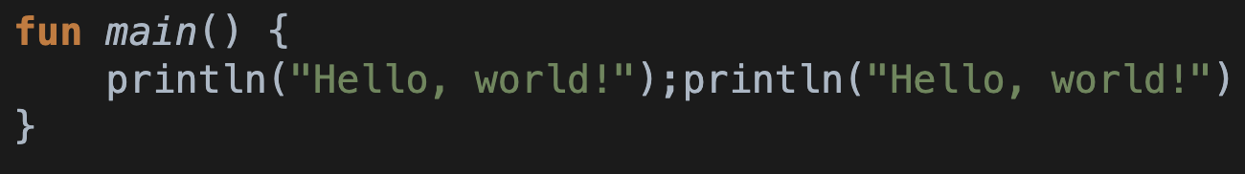
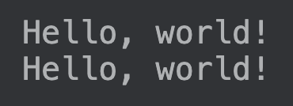
Plusieurs instructions
Pas besoin de ; si une instruction par ligne
Ce code est aussi valable :
Sortie des deux fonctions :

Slide 9
Guide de style
Pour quoi ?
Harmoniser le code entre développeur
Plus facile à lire
Collaboration plus simple
Notes:
Encore plus pour les gros projets, gestion des versions du code et différence

Slide 10
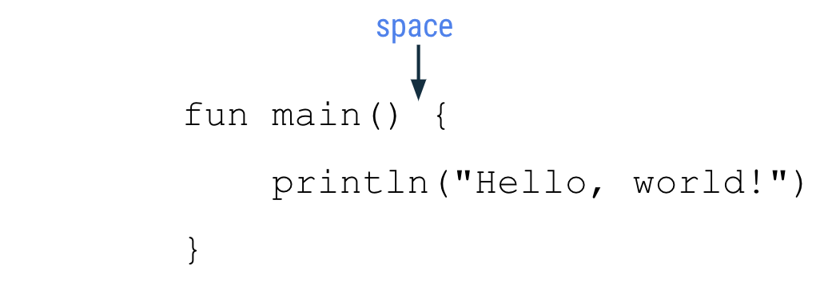
Guide de style
Les noms de fonctions doivent être en camel case et être des verbes ou des expressions verbales. (getTemperature, fetchTimetables())
Chaque instruction doit figurer sur une ligne distincte.
L'accolade ouvrante doit apparaître à la fin de la ligne où la fonction commence.
Il doit y avoir une espace avant l'accolade ouvrante.

Slide 11
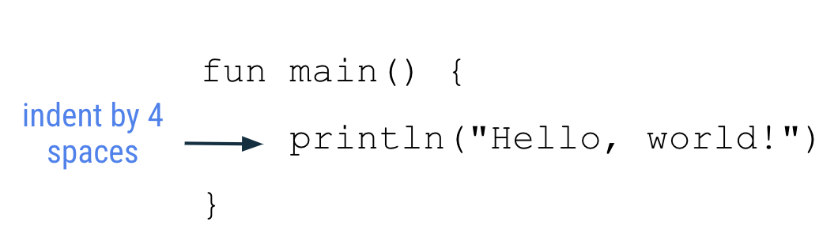
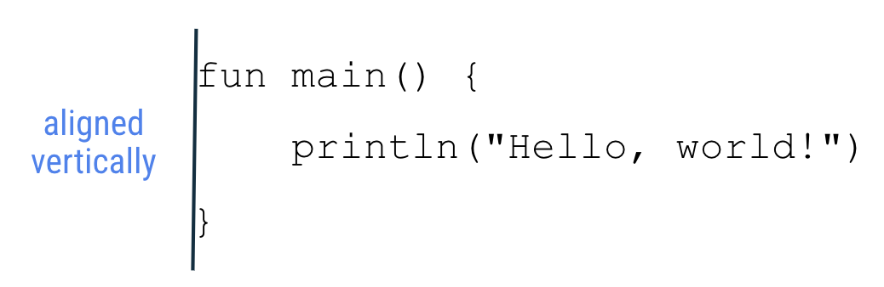
Guide de style
Le corps de la fonction doit être en retrait de 4 espaces. N'utilisez pas de tabulation pour mettre votre code en retrait. Saisissez quatre espaces.
L'accolade fermante se trouve sur sa propre ligne après la dernière ligne de code dans le corps de la fonction. L'accolade doit être alignée sur le mot clé fun au début de la fonction.

Slide 12
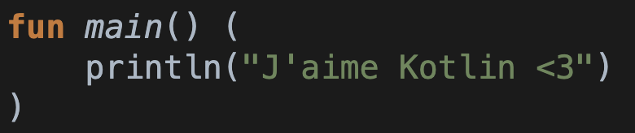
Trouver les problèmes

Slide 13
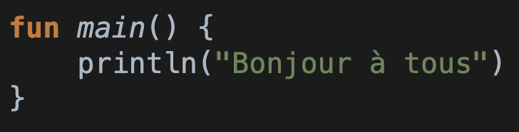
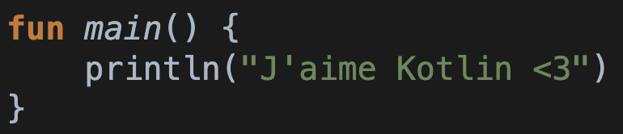
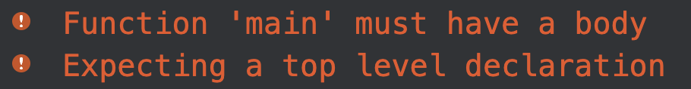
Trouver les problèmes
Problème de style
Problème de syntaxe

Slide 14
Les variables
Quelles variables pouvons-nous reconnaitre sur cette capture d’écran ?

Slide 15
Il faut au moins
un String
Un booléen
Un entier
Un float ou Double

Slide 16
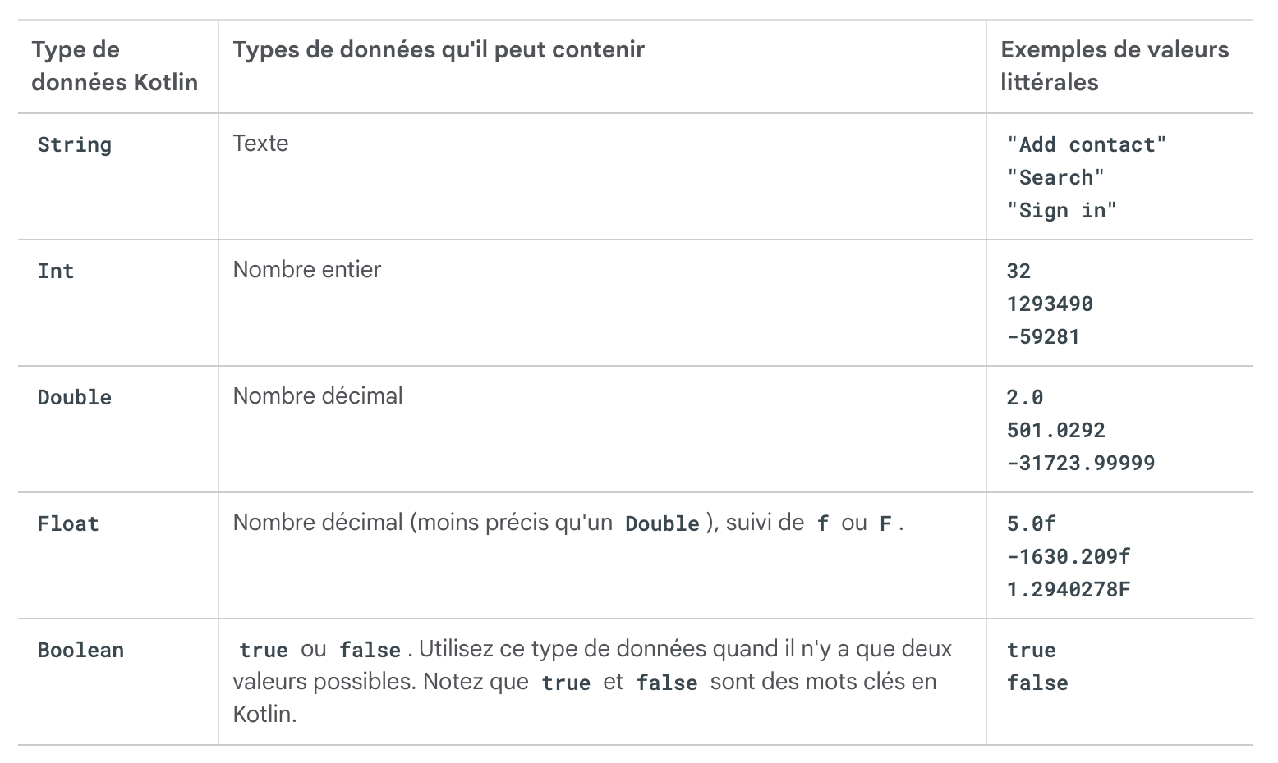
Variables primitives
Notes:
Type de variable de bases qui permettent de définir les autres objets

Slide 17
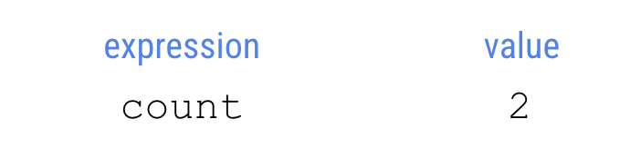
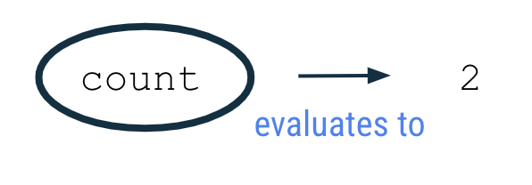
Variables
Une variable est une expression qui s’évalue en une valeur

Slide 18
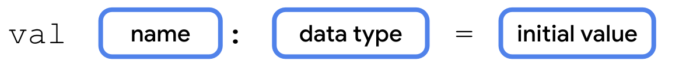
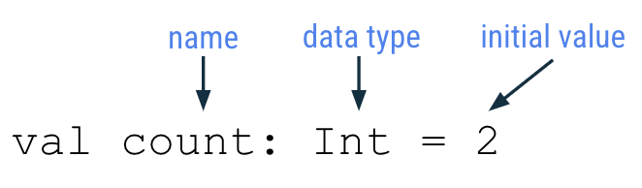
Déclarer une variable

Slide 19
Déclarer une variable
Val mot clé pour déclarer une variable
Le nom dit être au format camel case et commencer par une minuscule. Pas d’espace.
Type de donnée toujours avec une première lettre majuscule
= opérateur d’attribution

Slide 20
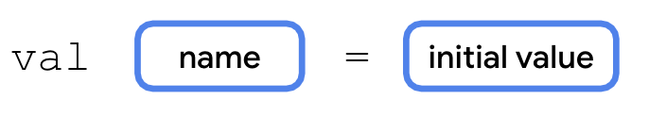


Inférence de type
Quand le compilateur peut déduire le type d’une donnée sans avoir à le préciser
S’il n’y a pas de valeur initial, le type est obligatoire !
-> Pas possible !

Slide 21
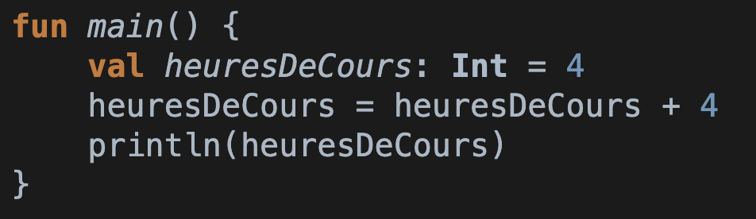

Réassigner une variable
Notes:
Scénario : je veux faire un programme où j’additionne les heures de cours au fil de la journée, 4h le matin, 4h le soir.

Slide 22
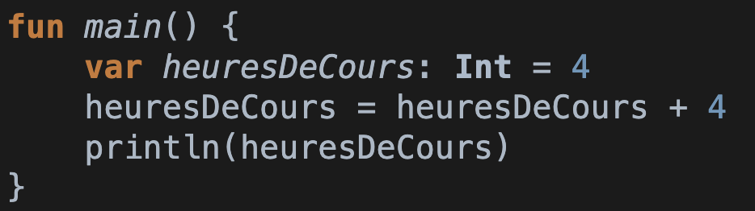

Réassigner une variable
2 mots clés
val indique que la valeur de la variable sera toujours la même, elle est en lecture seule, on ne peut pas la modifier. À utiliser dès que possible.
var indique une variable qui peut changer de valeur
Notes:
Val pour meilleure compréhension du code, meilleure optimisation du compilateur.

Slide 23
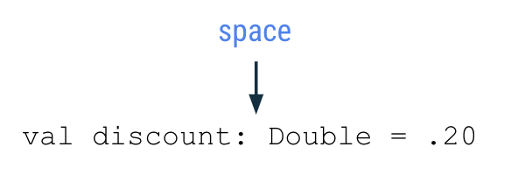
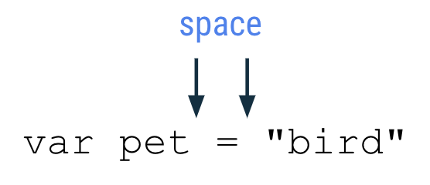
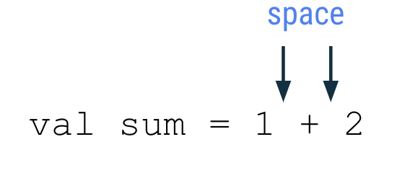
Guide de style
Dans une déclaration de variable, vous devez insérer une espace après les deux-points (:) lorsque vous spécifiez le type de données.
Il doit y avoir une espace avant et après un opérateur comme l'attribution (=), l'addition (+), la soustraction (-), la multiplication (*), la division (/) et plus encore.

Slide 24
Guide de style
Lorsque vous écrivez des programmes plus complexes, la limite est fixée à 100 caractères par ligne. De cette façon, vous pouvez lire facilement l'ensemble du code d'un programme sur l'écran de votre ordinateur, sans avoir à faire défiler la page horizontalement.

Slide 25
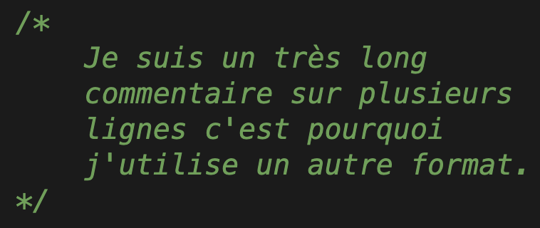
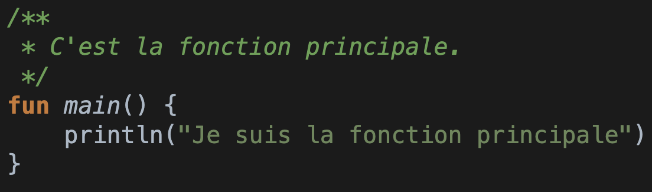
Commentaires
Simple //
Multilignes /* */
Commentaire de fonction (Javadoc) /** *
*/
Notes:
Bonnes pratique de commenter les parties de code qui ne sont pas simples à comprendre du premier coup

Slide 26
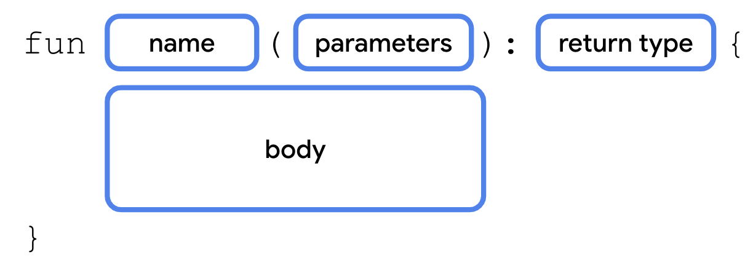
Déclaration d’une fonction
Si pas de type de retour précisé, Unit est utilisé.
Unit est le type qui signifie qu’il n’y a pas de valeur de retour.
Si le type de retour est Unit, le return n’est pas nécessaire.

Slide 27
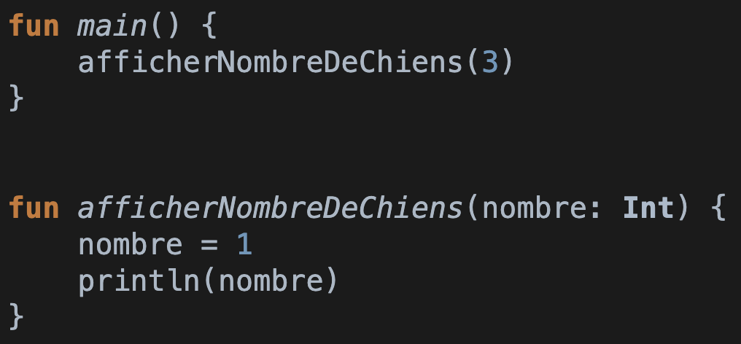

Déclaration d’une fonction - Paramètres
Utiliser la syntaxe nom: TypeDeDonnée par exemple nom: String.
Dans le corps, le paramètre est défini comme val : il est immuable
Notes:
Est-ce que ce code marche ?
-> Animation sortie console

Slide 28
Déclaration d’une fonction - Paramètres
Plusieurs paramètres sont séparés par des ,
On peut spécifier l’argument en entrée en précisant le nom de celui-ci : c’est un argument nommé. Cela permet de changer l’ordre des arguments.
On peut définir des arguments par défaut avec l’opérateur = suivi de la valeur par défaut. Cela permet d’avoir toujours une valeur en entrée même quand il est omis.

Slide 29
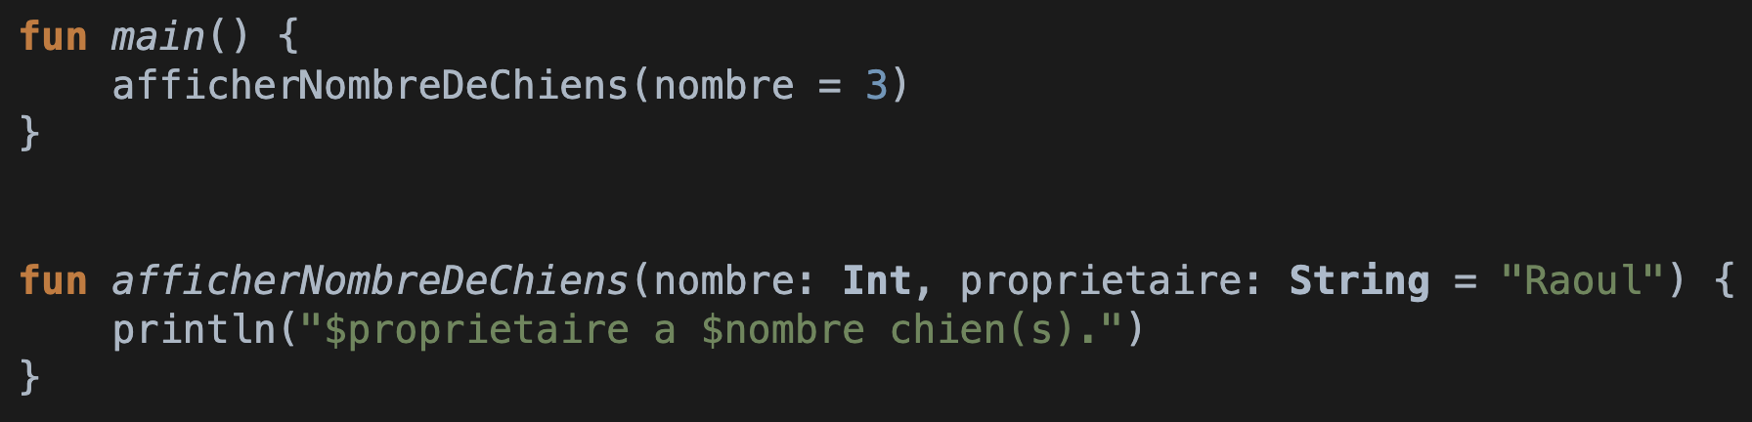

Déclaration d’une fonction - Paramètres
Notes:
Est-ce que ça marche ? Quelle sortie ?
Argument nommé « nombre », valeur par défaut « Raoul »
-> animation

